Slide 1
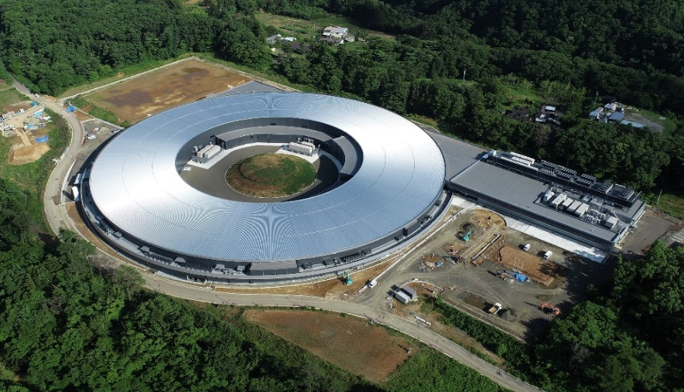
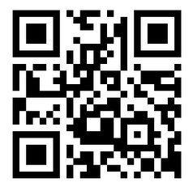
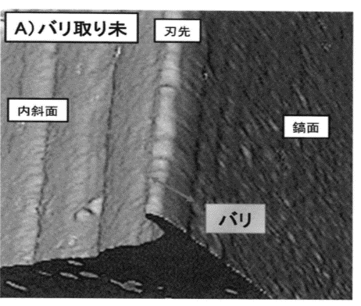
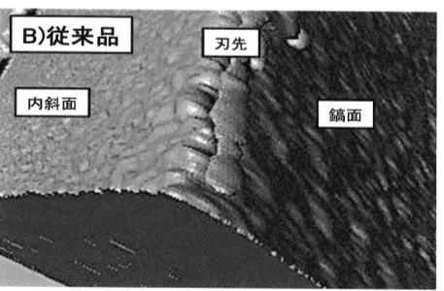
次世代放射光施設（NanoTerasu)説明会
光科学イノベーションセンターでは、「次世代放射光施設（愛称：NanoTerasu）」の２０２３年度完成、２０２４年度の運用開始を目指して、宮城県仙台市の東北大学・青葉山新キャンパス内に建設を進めています。
本説明会は、新潟県内におけるNanoTerasuの認知度向上ならびに、放射光施設に興味・関心をお持ちの皆様に、利活用に関する具体的なイメージを掴んでいただく場として開催いたします。
是非、多くの企業・団体様のご参加をお待ちしております。
【日時】 令和 ４年１０月２０日 (木)
１０：００～１１：３０
【場所】ユニゾンプラザ 大研修室
新潟市中央区上所2丁目2番2号
https://www.unisonplaza.jp/access/
【参加費】 無料 （定員：１２０名）
【お申込】 参加申込を右のQRコード
から10月18日（火）まで送付
【お問合せ】PhoSIC小菅(Mail:t-kosuge@phosic.or.jp)
「放射光施設」は”ナノ（10億分1）の世界を見ることが出来る巨大な顕微鏡”。最新の次世代放射光施設（NanoTerasu）は官民共同プロジェクトとして、東北大学青葉山新キャンパス内に建設中。
【講演内容】
〇次世代放射光プロジェクトの概要
〇次世代放射光施設で測定できること
【主 催】 （一財） 光科学イノベーションセンター（PhoSIC）
東経連ビジネスセンター
【共 催】 新潟商工会議所にいがた産学官金連携推進ネットワーク
（一社） 新潟県経営者協会、 （一社）東北経済連合会
【後 援】 新潟県、東北大学SRIS
ナノの世界の原子・分子の組み合わせから、それが発揮する機能を探ることは、現在の産業技術の発展に欠かせない科学技術の大きなトレンドです。
放射光はナノの世界を見るための光であり、様々な産業分野に不可欠なものとなっています。
兵庫県にある放射光施設(SPring-8）は様々な産業分野で利用されてきました。
放射光施設って何？
何を
調べる？
わが社に
関係あるの？
皆様の疑問にお答えします！
次世代放射光施設はこれまで見えなかったものを見える化できる最先端の計測施設です。企業様の業種・分野を問わない利活用（新商品開発・クレーム対応・他社との差別化等）の可能性があります。まずは一度説明を聞いてみませんか？
新商品開発
クレーム対応
他社との差別化
国内放射光施設で既に始まっている産業界の研究開発
◎どのバリ取り方法が最も鋭利な
刃先が得られるかを可視化
（仙台市トライアルユース事業）
◎超精密鏡面加工の
評価技術を確立
（株式会社ティ・ディ・シー）
◎たんぱく質が結合しない
ポリマー材料を開発
（化学メーカー+東京大学）
①
②
乾麺
③
従来評価は局所かつ長時間を要したが大面積を１秒の測定で保証が可能に
たんぱく質の結合を阻害する
界面水の構造を可視化で発見
⇒自社技術の性能を可視化、新たな攻め
の営業を展開
⇒同社の技術は小惑星探査機
「はやぶさ2」にも導入
⇒新型ｺﾛﾅｳｲﾙｽにおける人工心肺装置
ＥＣＭＯの課題解決に貢献

